Slide 1

POLÍTICA NACIONAL DE ATENÇÃO INTEGRAL À SAÚDE DO HOMEM

Slide 2
PRÉ - NATAL MASCULINO

Slide 3
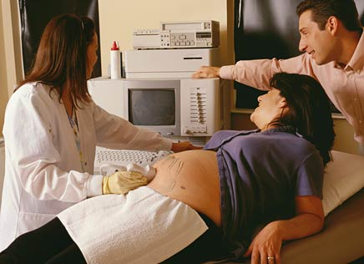
Visa ampliar o acesso masculino aos serviços, estimular o homem a cuidar mais de sua saúde e reduzir a transmissão vertical de doenças.

Slide 4
Durante o momento das consultas conjuntas o homem estará abordando suas duvidas em relação ao estado de saúde de sua mulher, do bebê e também de sua própria.

Slide 5
O homem que participar do Pré natal masculino também receberá alguns exames para serem realizados:
Sorologias: HIV, VDRL, Hepatite B e C;
Colesterol Total e frações; Triglicerídeos, Glicemia de jejum, Hemograma completo, Tipagem sanguínea;

Slide 6
Pré-Natal
Gestante x Parceiro
Menor índice de transmissão vertical de infecções

Slide 7
Homem além de estar preocupado com sua família, ainda recebe toda a atenção e condutas tomadas em uma consulta normal
Considerar o parceiro como parte ativa e importante do processo de atenção.

Slide 8
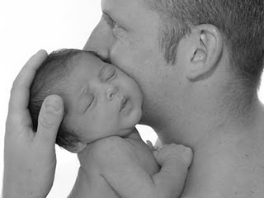

Slide 9
ONDE ESSE TRABALHO ESTA DISPONIVEL?

Slide 10
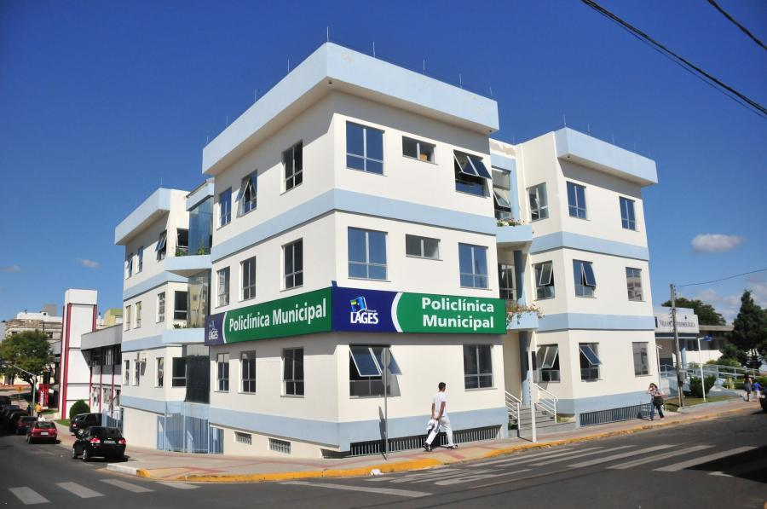
Policlínica Municipal de Saúde

Slide 11
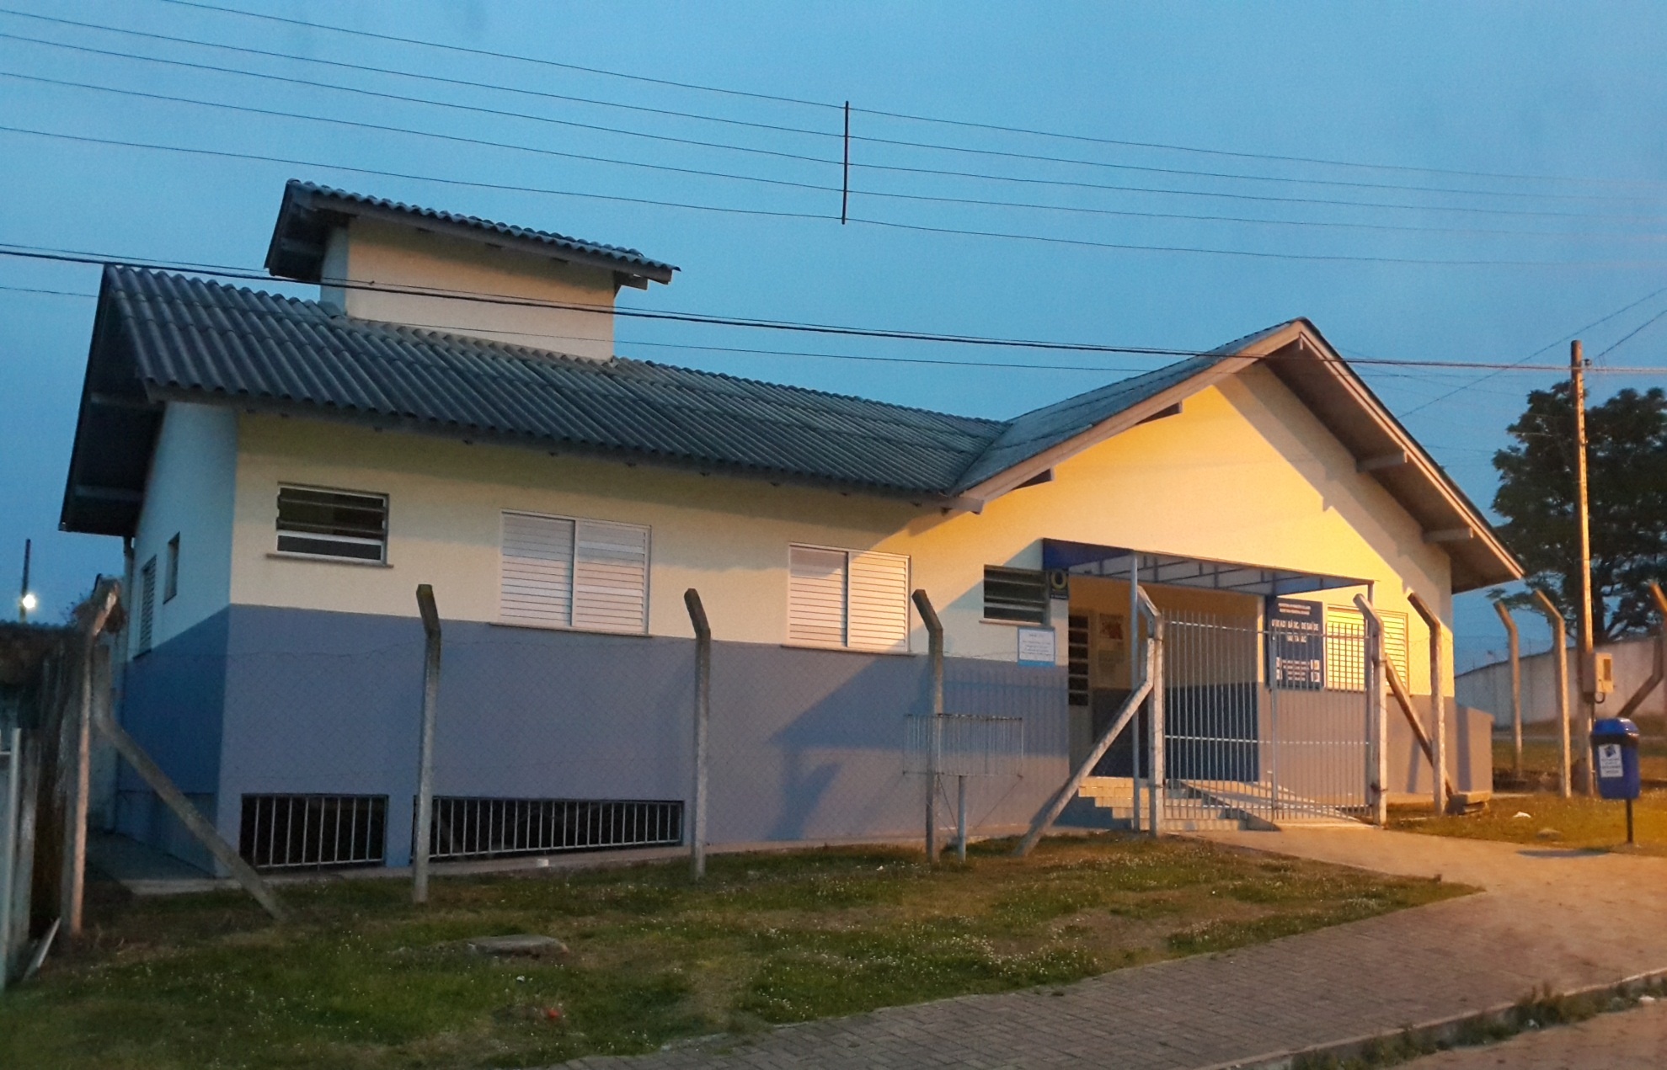
Em todas as Unidades Básicas de Saúde

Slide 12
QUAIS AS VANTAGENS EM PARTICIPAR

Slide 13
O homem estará provando pra si e para sua família que se preocupa com o bem estar de todos.
No momento do parto este homem estará mais preparado para enfrentar essa situação, Que para muitos é a primeira.
Diminuição do risco de transmissão vertical.

Slide 14
IMPORTANTE
Terá toda a assistência necessária para que a saúde de sua família se mantenha no melhor estado possível

Slide 15
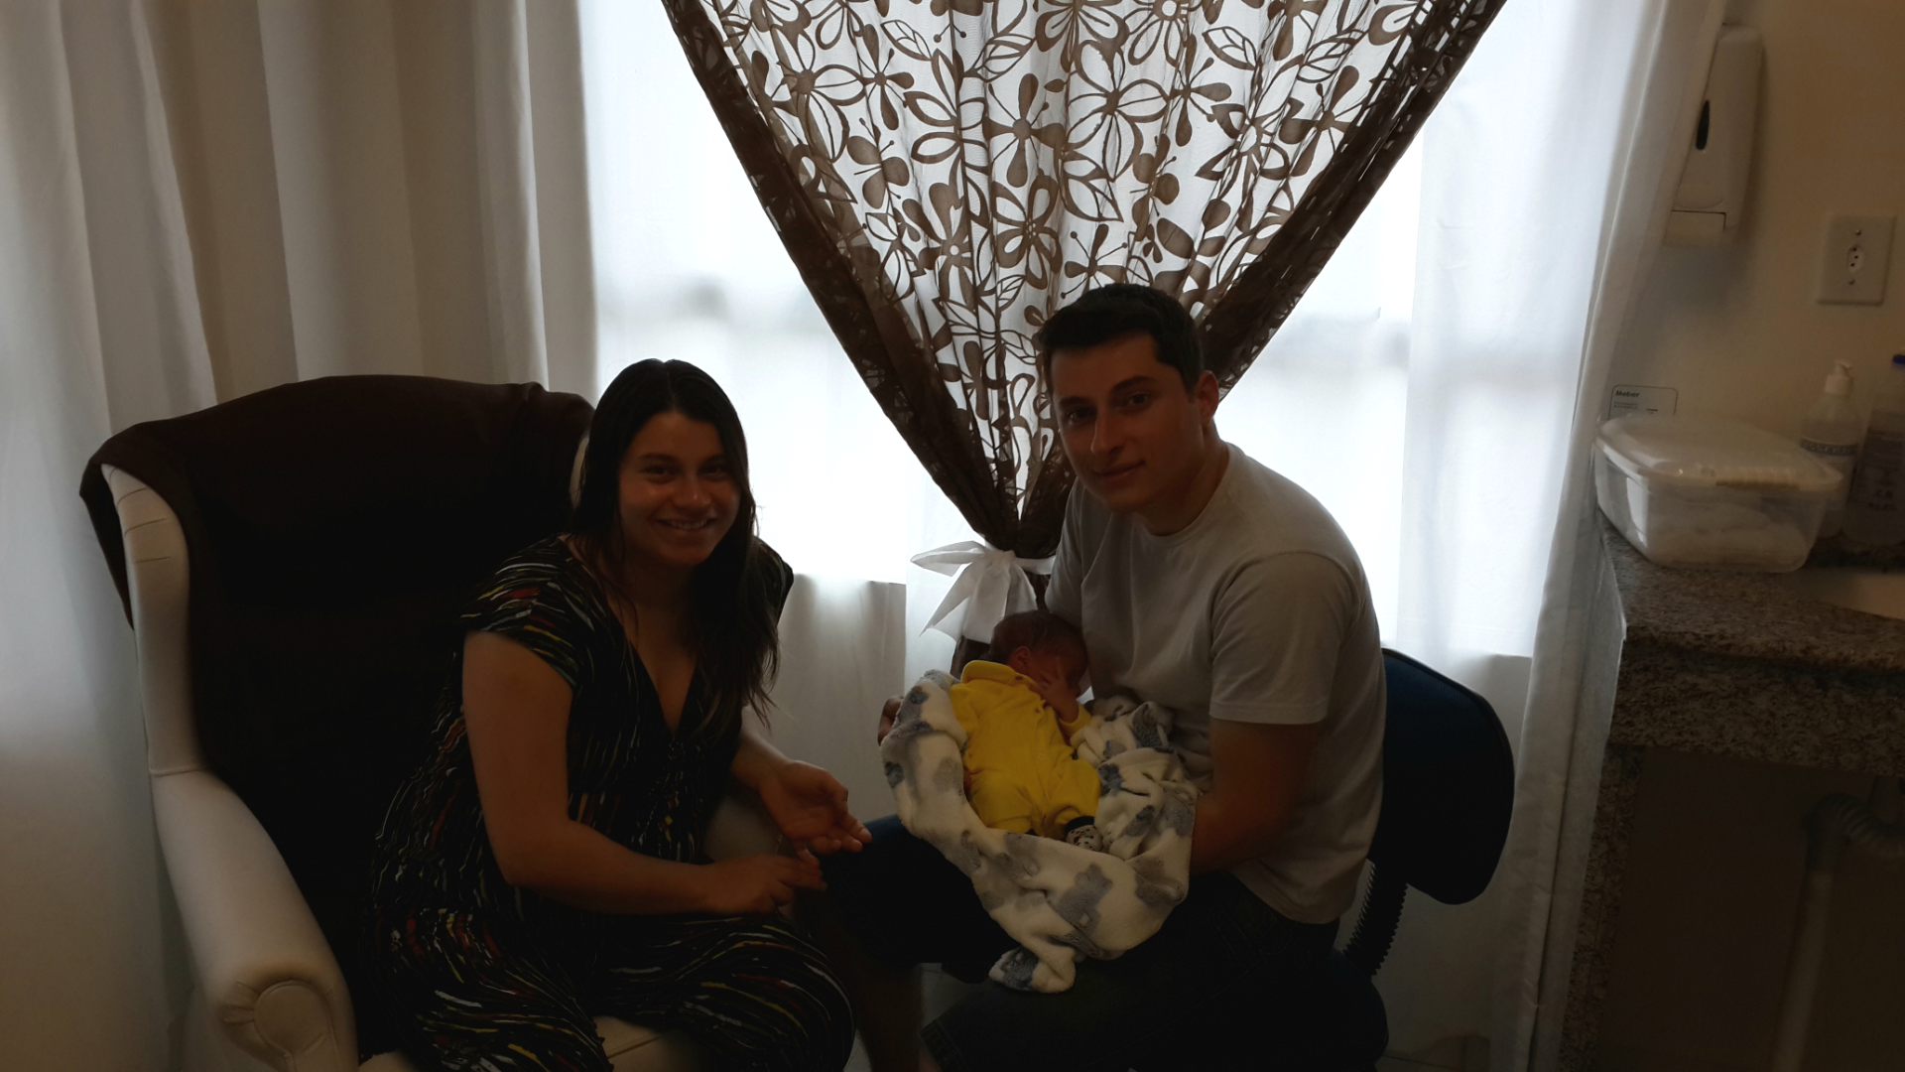

Slide 16
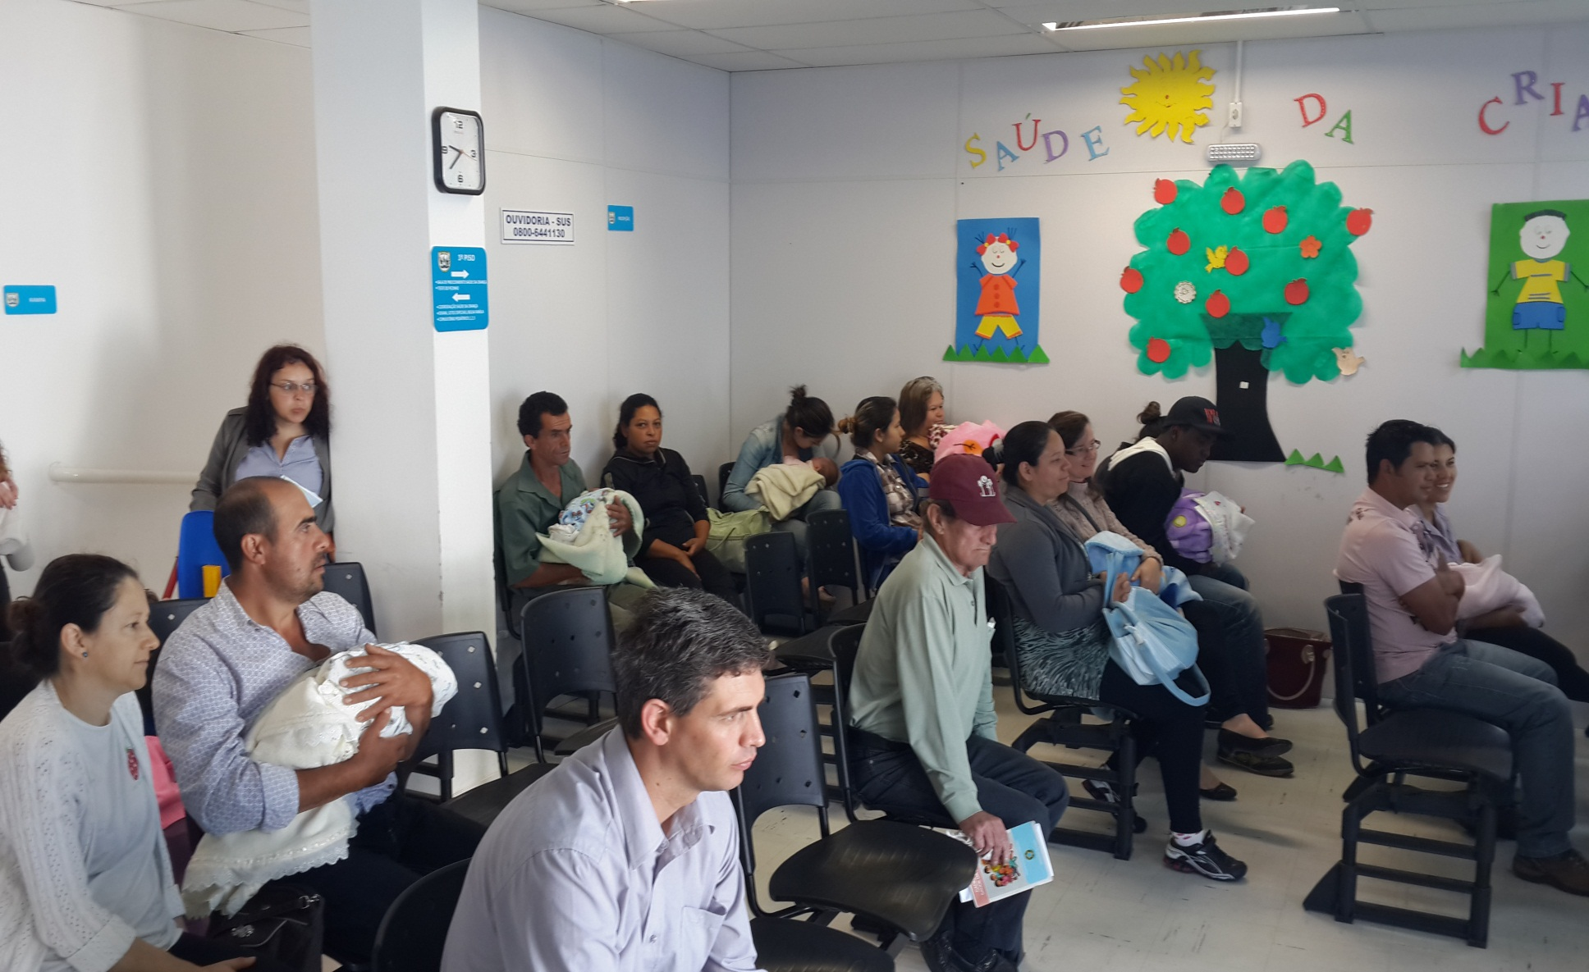
TRABALHO DESENVOLVIDO NA POLICLINA

Slide 17
Grupos de Gestantes
Promovem reuniões com os casais para informá-los sobre as alterações que podem ocorrer com a mulher e entre o casal durante a gravidez e o nascimento do filho.
O homem tende a ficar mais compreensível com a parceira e entender melhor seus próprios sentimentos, o que reduz vários agravos dentro das família.

Slide 18
Trabalhos a serem desenvolvidos
Montar grupos de gestantes nas empresas
Parcerias com Saúde da Mulher, Saúde da Criança e adolescente;
Trabalhar horário estendido nas Unidades de Saúde, criando vinculo com a saúde masculina;
Fortalecer a informação na mídia;

Slide 19
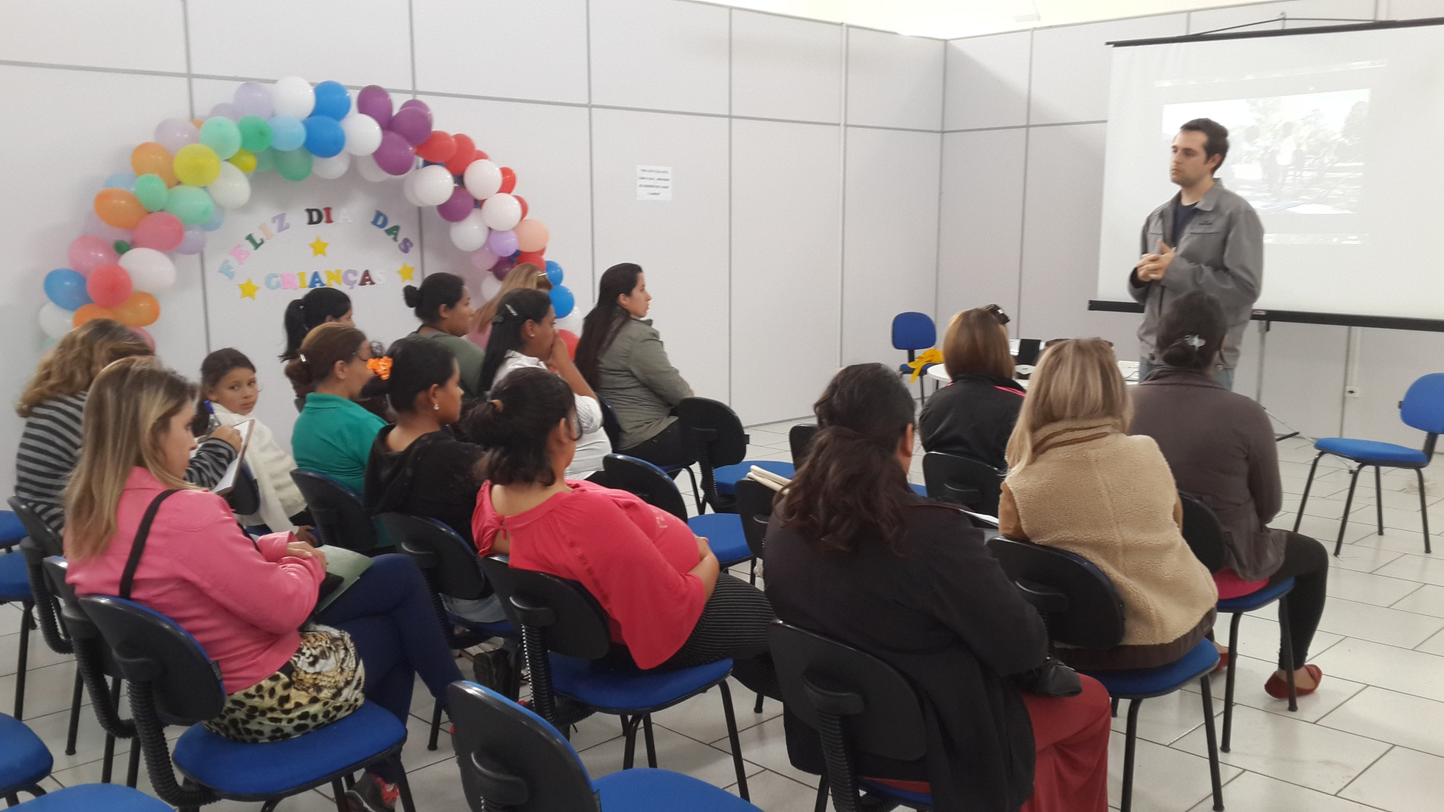
Reunião de Gestante Centro de Referência de Assistência Social; CRAS

Slide 20
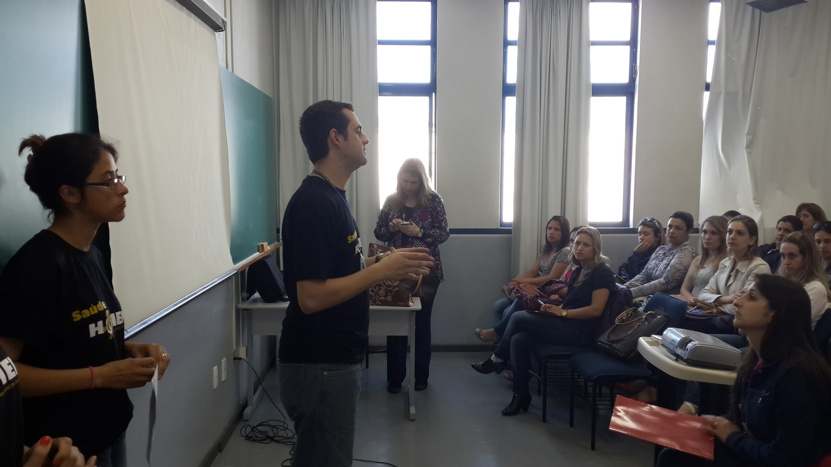
CAPACITAÇÃO AOS PROFISSIONAIS

Slide 21
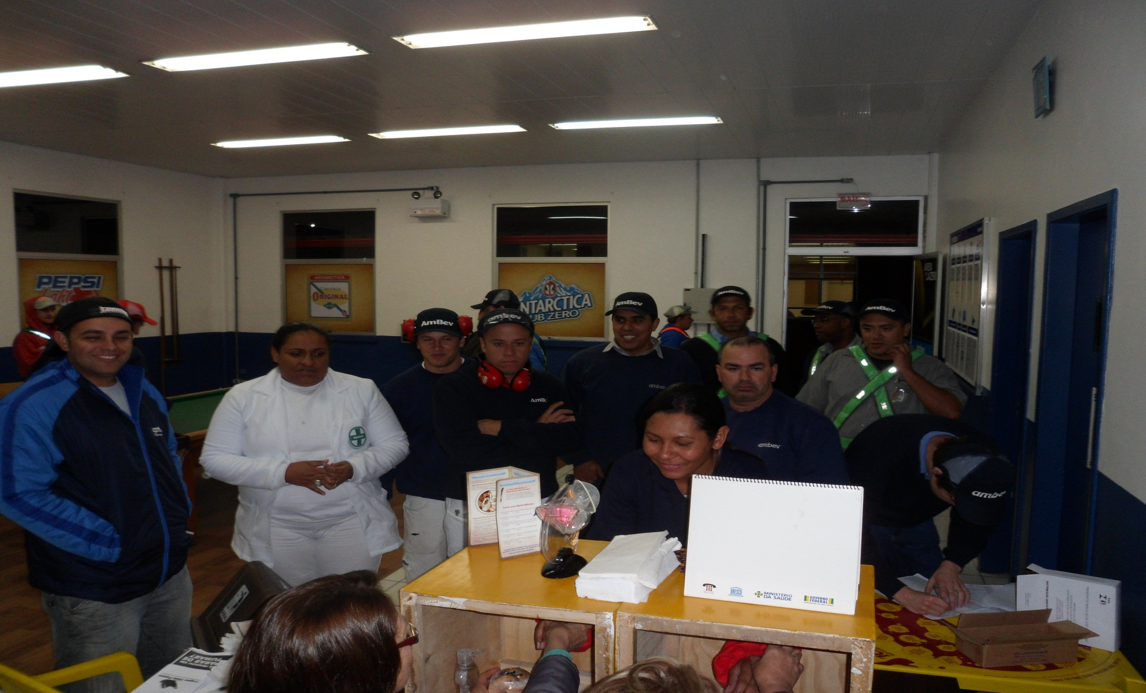
EMPRESA COMPANHIA DE BEBIDAS AMBEV

Slide 22
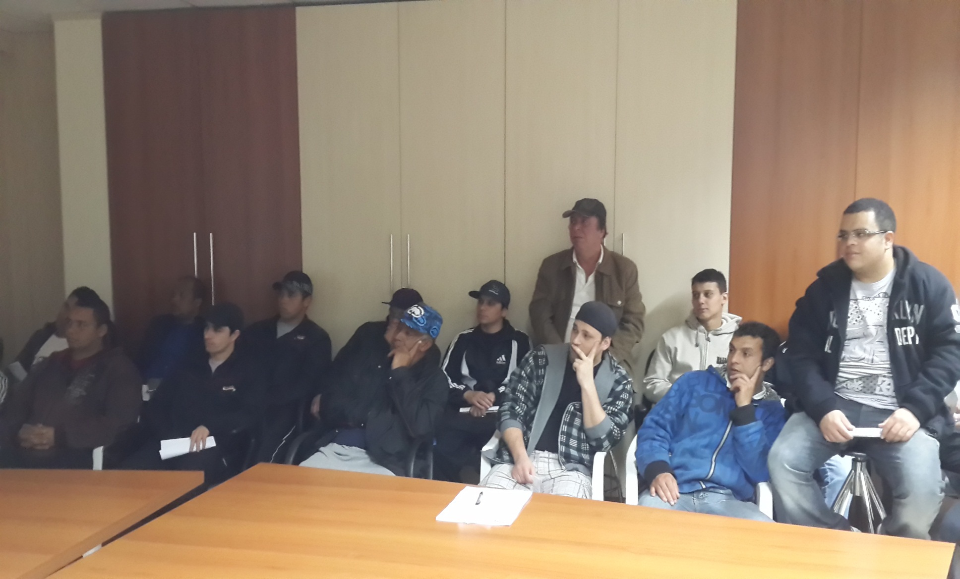
EMPRESA VOSSKO DO BRASIL ALIMENTOS

Slide 23


Slide 24
Obrigado pela atenção
Raphael Cascaes Pereira
Enfermeiro Coordenador
Saúde do Homem/Oxigênio Domiciliar
Secretaria Municipal de Lages
(49) 3251-7990
saudehomem@saudelages.sc.gov.br
“HOMEM QUE SE CUIDA NÃO PERDE O MELHOR DA VIDA”

